Slide 1
ПРОВОДЯТ
V Областной конкурс «Женский облик науки»

Slide 2
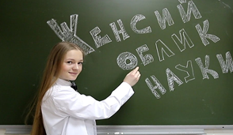
Конкурс проводится ежегодно в Свердловской области с 2017 года по 14 номинациям:
3 ГРАН-ПРИ (техническое, естественное, гуманитарное направления)
«Лучшая наставница»
«Бизнес-Леди в науке»
«Я не волшебница, я только учусь…» (для учащихся школ и колледжей)
«Мама в науке»
«Научная юность» (для студенток магистратуры и бакалавриата ВУЗов)
«Леди-новатор»
«Общественное признание»
«Woman International Science» (для иностранных студенток ВУЗов)

Slide 3
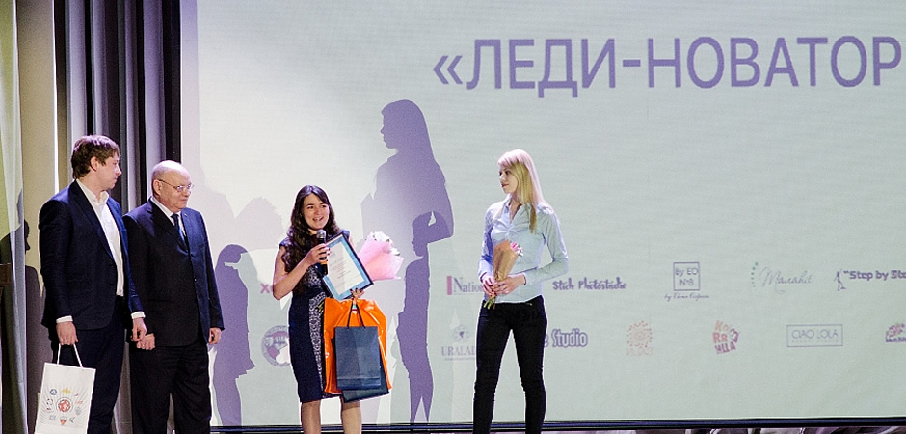
ЦЕЛЬ КОНКУРСА
раскрытие роли женщин в уральской науке,
популяризация их вклада в развитие научной мысли,
привлечение внимания общественности к личным и профессиональным достижениям
ФОРМАТ - участницами конкурса могут стать девушки до 35 лет, учащиеся школ, колледжей и ВУЗов и работающие в образовательных учреждениях, научных институтах и вузах региона.

Slide 4
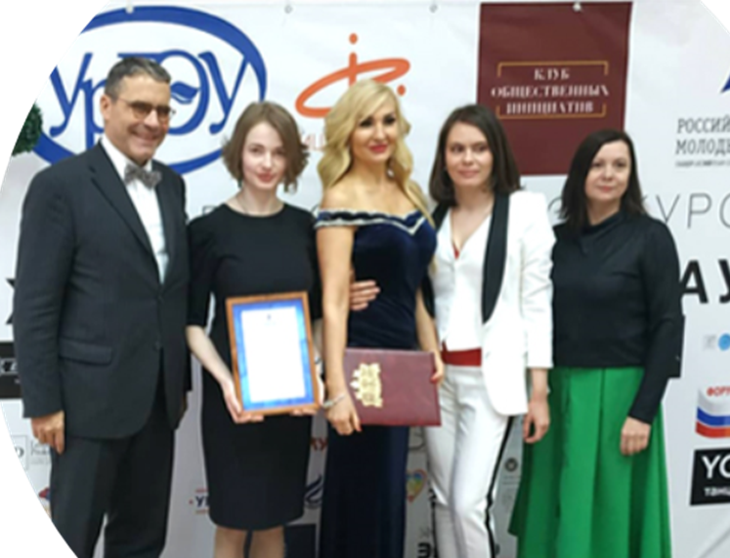
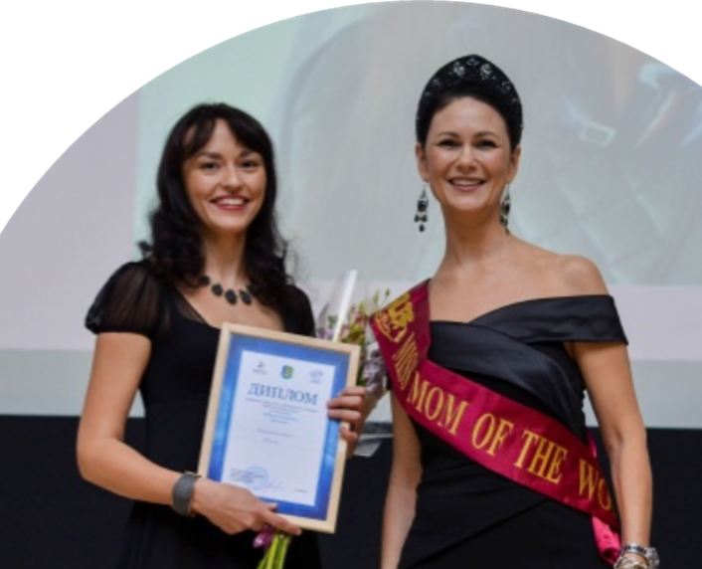
КОЛИЧЕСТВЕННЫЕ ПОКАЗАТЕЛИ
в 2017 году было подано 136 заявок, в 2018 году – 215, в 2019 году – 256, в 2020 году – 295 из 18 городов Свердловской области
формирование партнерства среди женщин, занимающихся наукой,
привлечение более 50 экспертов – кураторов научных разработок,
создание базы более 350 научных проектов и разработок,
привлечение в 2017 году – 700 зрителей (на площадке УрФУ), в 2018 году - 750, в 2019 году – 800, в 2020 году из-за ограничений, вызванных пандемией COVID-2019 – 450 чел.

Slide 5
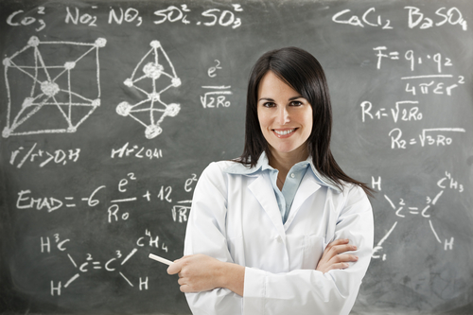
техническое направление
естественное направление
гуманитарное направление
«Лучшая наставница»
«Бизнес-Леди в науке»
«Я не волшебница, я только учусь…»
«Мама в науке»
«Научная юность»
- «Леди-новатор»
ЕСЛИ ТЫ ДЕВУШКА
НЕ СТАРШЕ 35 ЛЕТ
И ХОЧЕШЬ ПРИВНЕСТИ ВКЛАД В НАУКУ
Прояви себя в одной
из 14 номинаций

Slide 6
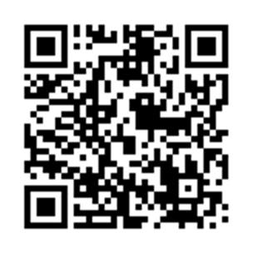
ДО 1 марта скачай анкету с сайта http://womanscience.ru
ЗАПОЛНИ И ОТПРАВЬ womanscience@yandex.ru
! прими участие в Торжественной церемонии награждения в формате Оскар

Slide 7
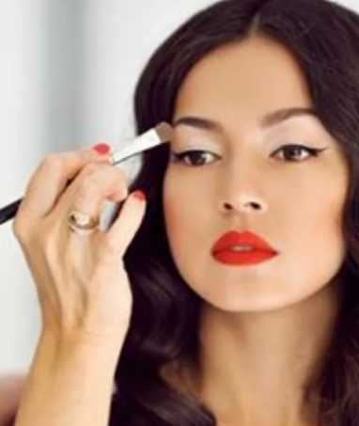
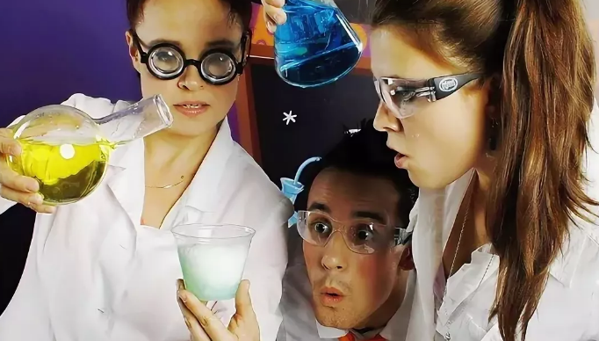
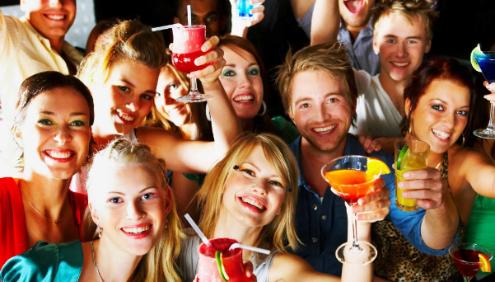
15.00-16.00 Фотосессия, мастер-классы, фуршет
Стильная фотозона для фотосессий
Зона с уроками моды от лучших стилистов
Мастер-класс по прическам
Зона научных развлечений с призами
Уроки красоты от ведущих визажистов
Консультация астролога
Говорящие метафорические карты от психолога
Фуршет с шампанским

Slide 8
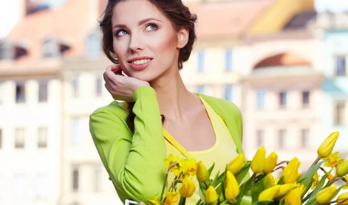
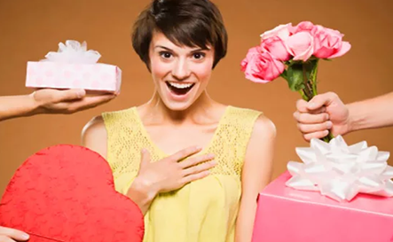
16.00-17.30
Шоу-программа
Награждение победительниц Конкурса в формате церемонии «Оскар» известными учеными, бизнесами и политиками Свердловской области по номинациям

Slide 9
ПАРТНЕРЫ V ОБЛАСТНОГО КОНКУРСА «ЖЕНСКИЙ ОБЛИК НАУКИ»

